Slide 1
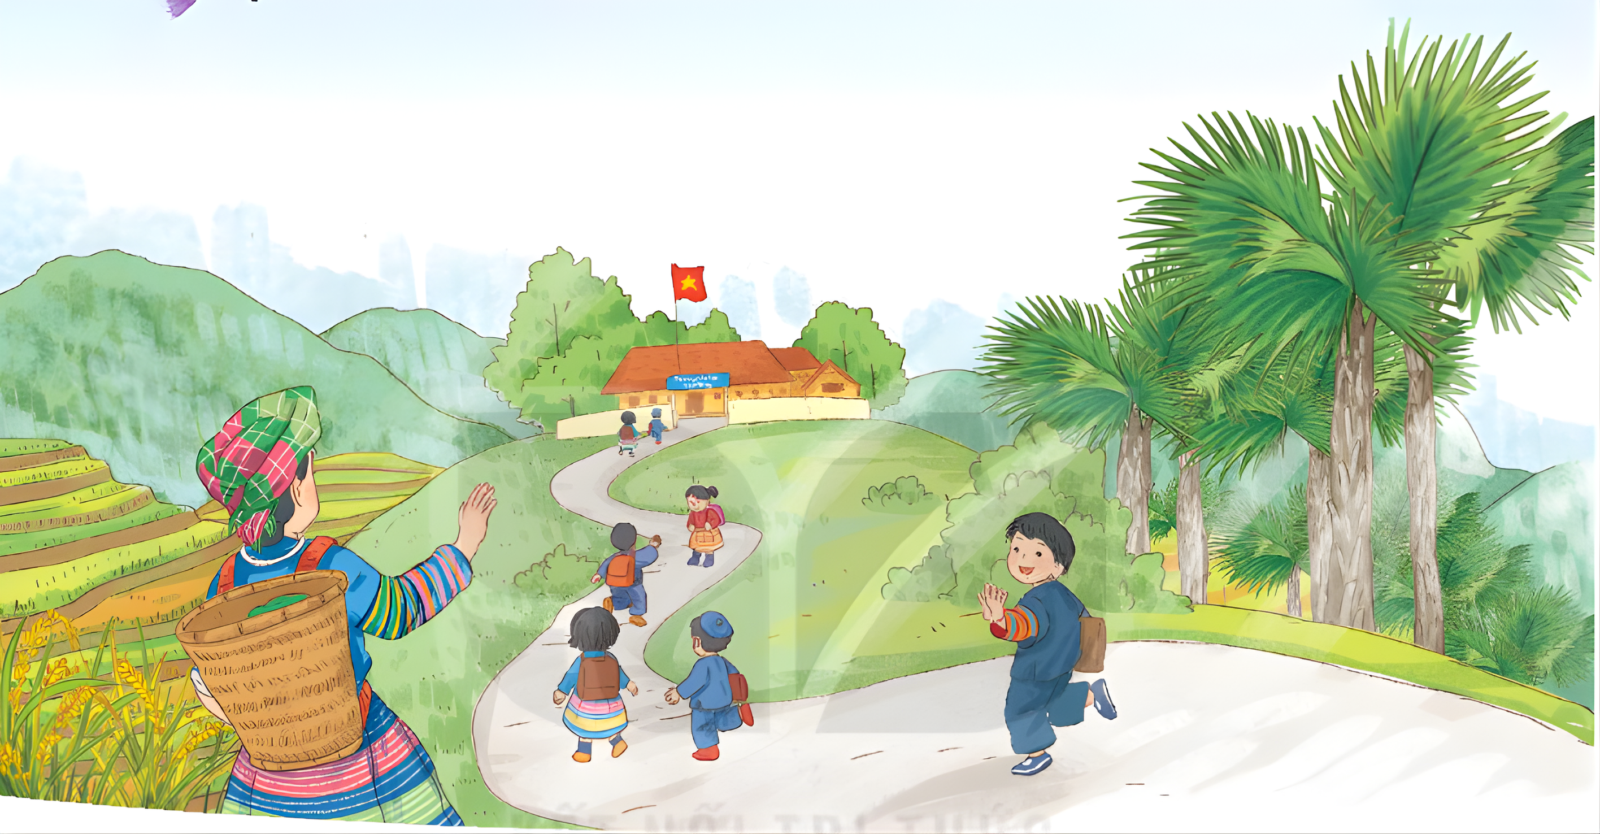




Slide 2


Slide 3







Mắt dõi
Tay dò
Tai nghe

Slide 4

2
Đi học
Đọc
Đọc mẫu
Hôm qua em tới trường
Mẹ dắt tay từng bước
Hôm nay mẹ lên nương
Một mình em tới lớp.
Trường của em be bé
Nằm lặng giữa rừng cây
Cô giáo em tre trẻ
Dạy em hát rất hay.
Hương rừng thơm đồi vắng
Nước suối trong thầm thì…
Cọ xòe ô che nắng
Râm mát đường em đi.
(Hoàng Minh Chính)
Notes:
Thiết kế: Hương Thảo – Zalo 0972.115.126. Các nick khác đều là giả mạo, ăn cắp chất xám

Slide 5
Đi học
Chia khổ
1
Hôm qua em tới trường
Mẹ dắt tay từng bước
Hôm nay mẹ lên nương
Một mình em tới lớp.
Trường của em be bé
Nằm lặng giữa rừng cây
Cô giáo em tre trẻ
Dạy em hát rất hay.
3
Hương rừng thơm đồi vắng
Nước suối trong thầm thì…
Cọ xòe ô che nắng
Râm mát đường em đi.
(Hoàng Minh Chính)
2
Notes:
Thiết kế: Hương Thảo – Zalo 0972.115.126. Các nick khác đều là giả mạo, ăn cắp chất xám

Slide 6

nương
thì thầm
Notes:
Thiết kế: Hương Thảo – Zalo 0972.115.126. Các nick khác đều là giả mạo, ăn cắp chất xám

Slide 7
Ngắt câu
Trường của em be bé
Nằm lặng giữa rừng cây
Cô giáo em tre trẻ
Dạy em hát rất hay.
Notes:
Thiết kế: Hương Thảo – Zalo 0972.115.126. Các nick khác đều là giả mạo, ăn cắp chất xám

Slide 8
Giải nghĩa từ khó
- Thầm thì: ở đây tiếng suối chảy nhẹ nhàng , khe khẽ như tiếng người nói thầm với nhau.
Notes:
Thiết kế: Hương Thảo – Zalo 0972.115.126. Các nick khác đều là giả mạo, ăn cắp chất xám

Slide 9



Yêu cầu
Luyện đọc
trong nhóm
Phân công đọc theo đoạn
Tất cả thành viên đều đọc
Giải nghĩa từ cùng nhau
  Tiêu chí đánh giá
1. Đọc đúng
2. Đọc diễm cảm
3. Đọc ngắt, nghỉ đúng nhịp thơ

Slide 10

Luyện đọc trước lớp
  Tiêu chí đánh giá
1. Đọc đúng
2. Đọc diễn cảm
3. Đọc ngắt, nghỉ đúng nhịp thơ

Slide 11


nương
3
Tìm ở cuối các dòng thơ những tiếng cùng vần với nhau
trường
bé
vắng
thì
nắng
trẻ
đi
Notes:
Giáo viên gọi từng cặp HS cầm sách lên. Một HS đọc, chỉ cho bạn và GV tiếng thứ nhất rồi đố bạn của mình tìm tiếng còn lại, hs kia phải tìm ra tiếng thứ hai. GV lích chuột trên màn hình

Slide 12







人教版六年级语文 课件PPT模板
山中访友
Notes:
Thiết kế: Hương Thảo – Zalo 0972.115.126. Các nick khác đều là giả mạo, ăn cắp chất xám

Slide 13


Cùng tìm hiểu
a. Vì sao hôm nay bạn nhỏ đi học một mình?
Hôm nay bạn nhỏ đi học một mình vì mẹ bạn nhỏ lên nương
Notes:
Thiết kế: Hương Thảo – Zalo 0972.115.126. Các nick khác đều là giả mạo, ăn cắp chất xám

Slide 14
Cùng tìm hiểu
b. Trường của bạn nhỏ có đặc điểm gì?
Trường của bạn nhỏ có đặc điểm là một ngôi trường nhỏ xinh, nằm yên bình giữa rừng cây, có cô giáo trẻ và không khí trong lành, thơm mát, tạo cảm giác dễ chịu, gần gũi với thiên nhiên.

Slide 15
Cùng tìm hiểu
c. Cảnh trên đường đến trường có gì?
Cảnh trên đường đến trường có: hương rừng thơm, nước suối trong, cọ xòe ô che nắng.

Slide 16

5
Học thuộc lòng hai khổ thơ cuối
Hôm qua em tới trường
Mẹ dắt tay từng bước
Hôm nay mẹ lên nương
Một mình em tới lớp.
Trường của em be bé
Nằm lặng giữa rừng cây
Cô giáo em tre trẻ
Dạy em hát rất hay.

Slide 17

6
Hát một bài hát về thầy cô

Slide 18



GV ĐIỀN VÀO ĐÂY
GV ĐIỀN VÀO ĐÂY
GV ĐIỀN VÀO ĐÂY
GV ĐIỀN VÀO ĐÂY
GV ĐIỀN VÀO ĐÂY

Slide 19
LỜI CẢM ƠN
Chân thành cảm ơn quý thầy cô đã sử dụng tài liệu. Mong quý thầy cô sử dụng tài liệu nội bộ và không chia sẻ đi các trang mạng xã hội nhé!
Mong rằng tài liệu này sẽ giúp quý thầy cô gặt hái được nhiều thành công trong sự nghiệp trồng người.
Trong quá trình soạn bài có lỗi nào mong quý thầy cô phản hồi lại Zalo hoặc FB giúp em.
Zalo duy nhất của em: 0972.115.126 (Hương Thảo). Các nick khác ngoài nick này đều là giả mạo.
Facebook: https://www.facebook.com/huongthaoGADT

Slide 20




Lê Thị Oanh

